Slide 1
ИНТЕЛЛЕКТУАЛЬНАЯ ГОТОВНОСТЬ К ШКОЛЕ
Учитель начальных классов МАОУ гимназии 155
Гридюшко Наталья Борисовна

Slide 2
Интеллектуальная готовность – это определенный уровень развития психических познавательных процессов (восприятия, памяти, внимания, мышления, воображения, речи), и учебных навыков, кругозор ребенка и его знания об окружающем мире.

Slide 3
Достаточная зрелость познавательных процессов
Речь
Мышление
Воображение
Память
Восприятие

Slide 4
Интеллектуальная готовность к обучению в школе предполагает формирование у ребенка некоторых умений:
выделять и ставить перед собой задачу
искать причины явлений
уметь систематизировать и классифицировать признаки предметов
выделять сходства и различия предметов, их новые свойства
умение воспринимать информацию

Slide 5
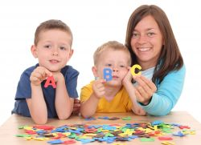
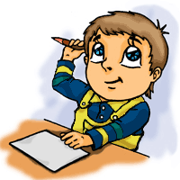
Умение следовать эталону
обеспечивает способность будущего школьника не путать при написании похожие буквы и цифры;
различать геометрические фигуры независимо от их положения в пространстве.
Умение ориентироваться в пространстве
ребенок может легко рассчитать в тетради, хватит ли ему места на строке для написания текста,
сколько строчек надо отсчитать от края страницы.
Развитость фонематического слуха
обеспечит правильное написание созвучных слов;
не допустит такого вида ошибки как пропуски в словах.

Slide 6
Умение правильно, эмоционально, связно и понятно выражать свои мысли
Ребенок с такими умениями легко справляется с задачей выделять в рассказе главную мысль;
может составить рассказ по определенному плану.
Умение считать
ребенок должен понимать, что такое величина и число;
представлять, что стоит за цифрой 2 или 5.
Развитая мелкая моторика
умение правильно и удобно держать карандаш, ручку;
определение «ведущей руки» - правой или левой.

Slide 7
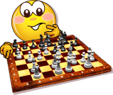
Критерии интеллектуальной готовности
Внимание: Устойчивость (сравнение 2-х картинок с 10-15 различиями). Переключение. Распределение.
Память: Повтор 10 слов или цифр. Запоминание картинок, фигур, символов (до 10 шт.). Пересказ текстов.
Мышление: Определение четвертого лишнего. Классификация, обобщение. Сходство/различия. Умение решать логические задачи. Сложение фигур из частей. Постройки из кубиков по чертежу, счет использованных кубиков.

Slide 8
Речь:
Артикуляция, произношение.
Отвечать на вопросы, задавать их.
Строить рассказы по картинкам.
Заучивать наизусть стихи, прозу.
Сочинять сказки, составлять предложения.

Slide 9
Ребенок должен знать
Свой адрес и название города; название страны и ее столицы.
Последовательность времен года, их основные признаки.
Имена и отчества своих родителей, информацию о местах их работы.
Названия месяцев, дней недели; основные виды деревьев и цветов.
Различать домашних и диких животных.

Slide 10
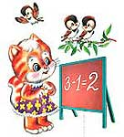
Математические знания:
Решать элементарные задачи на сложение и вычитание.
Знать цифры (от 0 до 9). Называть числа в прямом и обратном порядке.
Соотносить цифру и число предметов.
Ориентироваться на листе бумаги в клетку.

Slide 11
Обобщая, можно сказать, что развитие интеллектуальной готовности к обучению в школе предполагает:

Slide 12
Аналитическое мышление
Рациональный подход к действительности
Логическое запоминание
Интерес к знаниям
Развитие тонких движений руки и зрительно-двигательных координаций
Овладение разговорной речью
Дифференцированное восприятие

Slide 13
СПАСИБО ЗА ВНИМАНИЕ!

